Slide 1
一、导论/光纤习题课
2021.11.1

Slide 2
第一章 导论作业
1、光纤通信的优越性？在光纤通信中起主导作用的部件是什么？
答：优越性，1、频带宽，通信容量大；
2、损耗低，中继距离长；
3、抗电磁干扰；
4、无串音干扰，保密性好；
5、光纤线径细、重量轻、柔软；
6、光纤的原材料资源丰富，用光纤可节约金属材料；
7、光纤具有耐腐蚀力强、抗核幅射、能源消耗小等优点。
关键部件：激光器和光纤
Notes:
关键部件部分同学做错

Slide 3
第一章 导论作业
2、常规光纤的三个的低损耗窗口是在哪个波段？其损耗值各为多少？
答：850 nm、3 dB/km；
1310 nm、0.5 dB/km；
1550 nm、0.25 dB/km。
Notes:
1、光纤通信与电通信有什么不同？在光纤通信中起主导作用的部件是什么？

Slide 4
第一章 导论作业
3、 EDFA发明的重要意义？
答：20世纪80年代后期，掺铒光纤放大器(EDFA)的发明是第四代光纤通信技术的主要标志，能够有效补偿光纤局域网的分配损耗，使得光纤网络得以普及，进入千家万户。
Notes:
1、光纤通信与电通信有什么不同？在光纤通信中起主导作用的部件是什么？

Slide 5
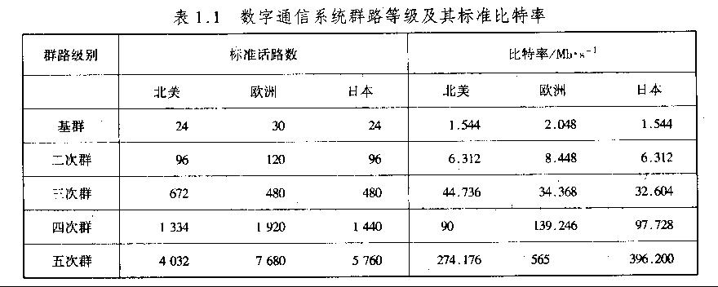
第一章 导论作业
4、 PDH和SDH各表示什么？其速率等级标准是什么？
答：PDH表示准同步数字序列，即在低端基群采用同步复用，高次群复用采用异步复用；SDH表示同步数字序列;
PDH速率等级标准：
SDH速率等级标准(同步转移模式)：
STM-1：155.520 Mbit/s；
STM-4：622.080 Mbit/s；
STM-16：2488.640 Mbit/s；
STM-64：9953.280 Mbit/s。
Notes:
1、光纤通信与电通信有什么不同？在光纤通信中起主导作用的部件是什么？

Slide 6
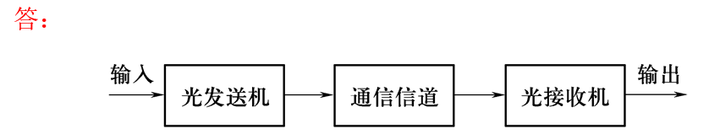
第一章 导论作业
5、图示光纤通信系统，解释系统基本结构。
光纤通信系统由光发送机、光纤光缆与光接收机等基本单元组成；
系统中包含一些互连与光信号处理部件，如光纤连接器、隔离器、调制器、滤波器、光开关及路由器等，在长距离系统中还设置有中继器(混合或全光)。
Notes:
1、光纤通信与电通信有什么不同？在光纤通信中起主导作用的部件是什么？

Slide 7
第二章 光纤作业(1)
1、光纤的主要材料是什么？光纤由哪几部分构成？各起什么作用？
答：主要材料——SiO₂；
从横截面上看由三部分构成：纤芯、包层、涂敷层；
纤芯：光传输通道；
包层：将光信号封闭在纤芯内传输，并保护纤芯；
涂敷层：增加光纤的的机械强度、柔韧性及便于识别；
Notes:
1、光纤通信与电通信有什么不同？在光纤通信中起主导作用的部件是什么？

Slide 8
第二章 光纤作业(1)
2、光纤中的纤芯折射率与包层折射率的关系？单模光纤和多模光纤中两者的纤芯直径一般分别为多少？
答：为了在芯/包界面发生全反射，要求纤芯折射率大于包层折射率(n₁>n₂)；
单模光纤纤芯直径：2a=8 μm～12 μm，包层直径：2b=125 μm；
多模光纤纤芯直径：2a=50 μm，包层直径：2b=125 μm。
Notes:
1、光纤通信与电通信有什么不同？在光纤通信中起主导作用的部件是什么？

Slide 9
第二章 光纤作业(1)
3、根据芯、包折射率分布情况，指出有哪些典型形式光纤？
答：分为阶跃(SI)光纤和渐变(GI)光纤；
Notes:
不少同学忽略了模式传播情况，分为单模光纤和多模光纤

Slide 10

第二章 光纤作业(1)
4、什么是芯/包界面全反射？它的条件是什么？表达式是什么？
答：光在芯/包界面上，折射光线消失，完全反射回光纤芯内，而不进入包层；
条件：纤芯折射率大于包层折射率(n₁>n₂);
表达式：
φ_{c} = arcsin( )
Notes:
1、光纤通信与电通信有什么不同？在光纤通信中起主导作用的部件是什么？

Slide 11



第二章 光纤作业(1)
5、数值孔径NA的物理意义？表达式是什么？
答：光纤的数值孔径NA,它的含义是反映光纤对光信号的集光能力，NA值越大，对光信号集光(光纤接收角θ₀越大) 能力越强；
表达式：
Notes:
光纤的数值孔径定义环境折射率乘以最大接收角的sin值，只于光纤的结构参数和折射率分布有关

Slide 12
第二章 光纤作业(1)
6、什么是光纤的自聚焦？产生在何种类型光纤里？产生自聚焦的条件？
答：光纤自聚焦——以不同角度入射的光线具有相同的轴向速度、相同的空间周期，同时到达光线输出端，模间色散小；
光纤自聚焦现象产生于分布系数α = 2的梯度光纤中；
梯度光纤具有自聚焦特性的条件：
①、使不同的光射线有相同的轴向速度；
②、在空间上具有相同的空间周期L；
Notes:
1、光纤通信与电通信有什么不同？在光纤通信中起主导作用的部件是什么？

Slide 13

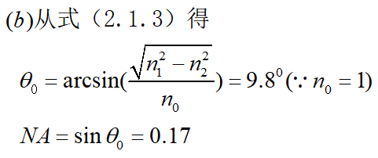
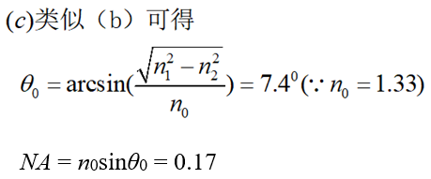
第二章 光纤作业(1)
7、阶跃光纤的纤芯和包层折射率分别为n₁＝1.46和n₂＝1.45，试计算：
(a) 相对芯包折射率差∆；
(b) 若该光纤的端面外为空气(n₀=1)，计算允许的最大入射角θ₀及数值孔径NA；
(c) 若该光纤浸于水中(n₀=1.33)，计算θ₀及NA的大小。
解：
Notes:
第三问很多同学做错，强调NA只于光纤的折射率分布有关，与外界环境的折射率无关，但是最大接收角会随外界折射率的变化而改变

Slide 14
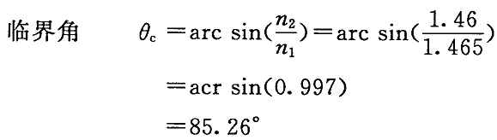

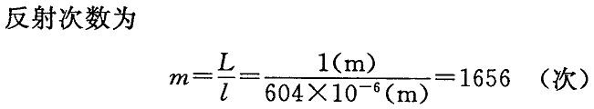
第二章 光纤作业(1)
8、有一SI型多模光纤的芯径为50 μm，芯包折射率分别为n_{l}=1.465和n₂=1.46。计算与光纤轴线夹角最大的那条子午射线，在1 m的传输距离上共要反射多少次?
解：
Notes:
板书示意图

Slide 15

第二章 光纤作业(2)
1、导模的传播常数应满足什么条件?
答：k₀n₂ < β< k₀n₁ (k₂<β< k₁ )
2、归一化频率V与什么参量有关？其值与导模数的关系？
答：由式(2.2.21)，归一化频率V与工作波长(λ)、纤芯半径(a)、纤芯折射率(n₁)和相对折射率差(Δ)有关；
对SI光纤：M ≈ V²/2；
对GI光纤：M ≈ V²/4
Notes:
1、光纤通信与电通信有什么不同？在光纤通信中起主导作用的部件是什么？

Slide 16
第二章 光纤作业(2)
3、什么是单模光纤？实现单模传输的条件是什么？
答：单模光纤是在给定的工作波长(λ)上，只传输单一基模的光纤；
当阶跃光纤的归一化频率V < 2.405或λ>λ_{c}时，实现单模传输。
Notes:
1、光纤通信与电通信有什么不同？在光纤通信中起主导作用的部件是什么？

Slide 17

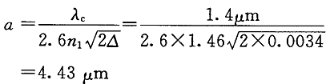
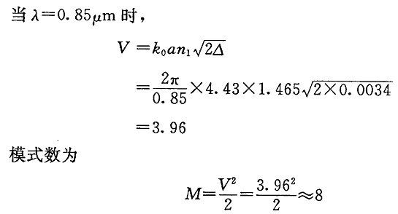
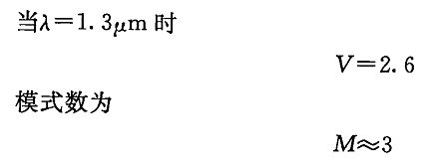
第二章 光纤作业(2)
4、有一SI型单模光纤，其截止波长为1.4 μm ，芯包折射率分别为n_{l}=1.465，n₂=1.46，计算它的纤芯半径及在波长分别为0.85及1.3 μm 的模式数？
解：先求相对折射率差∆
从式(2.2.21) 得到此时纤芯半径为：

Slide 18
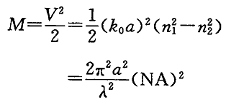
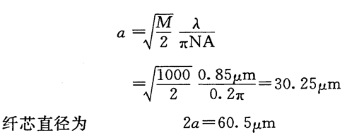
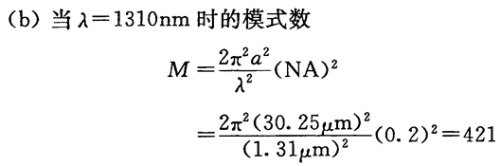
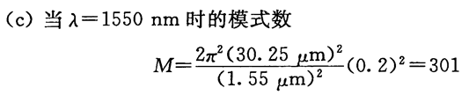
第二章 光纤作业(2)
5、有一阶跃光纤，NA=0.2，当λ=850 nm时可支持1000个左右的模式，计算：
(a) 纤芯直径；
(b) 在λ=1310 nm波长时的传输模式数；
(c) 在λ=1550 nm波长时的传输模式数。
解: (a) 根据850 nm支持的模式数为1000，计算出纤芯直径
(b)当波长为1310 nm时的模式数为：
(c)当波长为1550 nm时的模式数为：
Notes:
很多同学没有分清纤芯半径和直径；

Slide 19
第二章 光纤作业(3)
1、什么是光纤色散？光纤色散包括哪些？这些色散分别由什么引起？单模光纤的零色散点所处的波长？决定因素是什么？
答: (1) 光纤的色散是在光纤中传输的光信号，随传输距离增加，由于不同成分的光传输时延不同引起的脉冲展宽的物理效应；
(2) 种类:包括色度色散、材料色散、波导色散、模式色散、偏振色散：
色度色散—光源光谱中不同频率(波长)成分在光纤中传输的群延时差引起的光脉冲展宽现象
材料色散--- 这是由于光纤材料的折射率(n)随光频率呈非线性变化引起的色散(一般取决于n对λ的二阶导数)；
波导色散--- 某个导模在不同波长下的群速度不同引起的色散，它与光纤结构的波导效应有关，因此又称结构色散；
Notes:
1、光纤通信与电通信有什么不同？在光纤通信中起主导作用的部件是什么？

Slide 20
第二章 光纤作业(3)
1、什么是光纤色散？光纤色散包括哪些？这些色散分别由什么引起？单模光纤的零色散点所处的波长？决定因素是什么？
答: 模式色散--- 多模光纤中由于各个导模之间群速度不同造成模式(模间)色散，在发送端多个导模同时激励时，各个导模具有不同的群速度，到达接收端的时刻不同；
偏振模色散--- 普通单模光纤实际上传输两个相互正交的模式，若光纤中结构完全轴对称，则这两个正交偏振模有完全相同的群时延，不产生色散，实际单模光纤存在少量的不对称性，造成两个偏振模的群时延不同，导致偏振模色散；
(3) 在1.31 μm处，决定因素是材料色散和波导色散；
全色散为两种色散的近似相加，即：
D＝D_{M} + D_{W} [ps/(nm.km)]
全色散为零的波长约在1.31 μm。
Notes:
不少同学将零色散波长写为1.27 um

Slide 21
第二章 光纤作业(3)
2、光纤有那些类型？G.652、G.653、G.654、G.655、G656、LEAF、DCF光纤各表示什么？各自的特点是什么？
答：G.652光纤(SMF)：常规单模光纤，色散为零的波长约在1310 nm ，1550 nm具有更低的损耗；
G.653光纤(DSF)：色散位移光纤，将零色散波长从1.31 μm移到1.55 μm ，这种低损耗、低色散的光纤，无疑对长距离大容量光纤通信来说是十分有利的;
G.654光纤(CSF)：截止波长位移光纤，设计的出发点进一步降低1550nm处的衰减，而零色散波长仍为1310nm；
G.655光纤(NZ-DSF)：非零色散位移光纤，将零色散波长移至1550 nm附近，设计主要出发点是应用于WDM时，克服非线性四波混频(FWM) 效应造成的信道串扰；
Notes:
1、光纤通信与电通信有什么不同？在光纤通信中起主导作用的部件是什么？

Slide 22
第二章 光纤作业(3)
2、光纤有那些类型？G.652、G.653、G.654、G.655、G656、LEAF、DCF光纤各表示什么？各自的特点是什么？
答： G.656光纤(DFF)：色散平坦光纤，在整个光纤通信的波段(1310 nm~1550 nm) 能有一个较低的色散(<1 ps/(nm·km)),充分利用光纤的带宽资源；
LEAF：大有效面积光纤，其零色散波长在1506～1514 nm，纤芯有效面积较大，达72—78 μm²，因此纤芯内功率密度较低，可减小非线性效应的影响及采用较高的传输功率，更适合于密集波分复用(DWDM) 系统的应用；
DCF：色散补偿光纤，其在1550 nm波长处有较大的负色散系数，可以用来补偿G.652光线在1550 nm波长处的正色散，从而可以抵消或减小光脉冲的展宽，延长系统的中继距离。
Notes:
1、光纤通信与电通信有什么不同？在光纤通信中起主导作用的部件是什么？

Slide 23
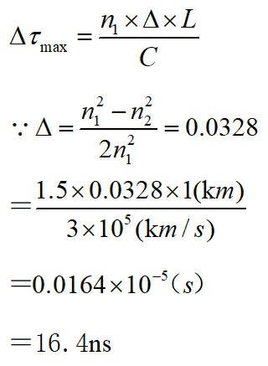
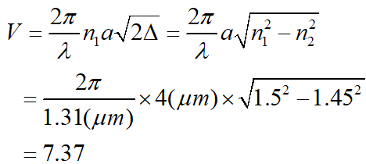

第二章 光纤作业(3)
3、已知一弱导波阶跃型光纤，纤芯和包层的折射率分别为n₁＝1.5，n₂＝1.45，纤芯半径a＝4 μm，λ＝1.31 μm，L＝1 km。计算：
(1) 光纤的数值孔径；
(2) 光纤的归一化频率；
(3) 光纤中传输的模数量；
(4) 光纤的最大时延差。
(4) 最大时延差由(2.1.5)给出
解: (1)
(2)
(3)
164 ns
Notes:
最大时延差好多同学算错，注意单位

Slide 24

第二章 光纤作业(3)
4、有一个波长为1310 nm LED，其谱宽45 nm；则光纤材料色散造成的单位长度脉冲展宽是多少?若是谱宽为2 nm的LD，则脉冲展宽又是多少?
解：由石英玻璃材料的色散系数(式子2.4.13) 得
则LED脉冲展宽(式子2.4.28)：
同理得到LD脉冲展宽：
Notes:
强调书本系数错误，在课堂上强调过，很大一部分同学做错，色散的公式写错

Slide 25

第二章 光纤作业(4)
1、什么叫光纤损耗？写出损耗的表达式？光纤损耗有哪几种？造成光纤损耗的原因是什么？
答：当光在光纤中传输时，随着传输距离的增加，光功率逐渐减小，这种现象即称为光纤的损耗，损耗一般用损耗系数α表示；
光纤损耗有：吸收损耗、散射损耗、辐射损耗和接续损耗；
损耗产生的主要原因是光纤材料的吸收、散射作用和光纤在使用过程中由于连接、弯曲和接续而导致附加光功率损失。
Notes:
1、光纤通信与电通信有什么不同？在光纤通信中起主导作用的部件是什么？

Slide 26
第二章 光纤作业(4)
2、为什么光纤通信向长波长、单模传输方向发展？
答：因为从损耗和色散与波长的关系中反映出在长波长区损耗(瑞利散射的大小与光波长4次方成反比) 和色散特性均比短波长区小；
而单模光纤中没有模式色散，总色散和损耗小于多模光纤，所以光纤通信向长波长、单模方向发展可以获得更大传输容量和传输距离(BL积)。
Notes:
大部分同学只从损耗的角度回答；

Slide 27
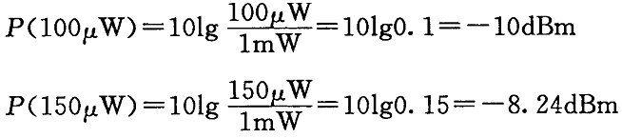
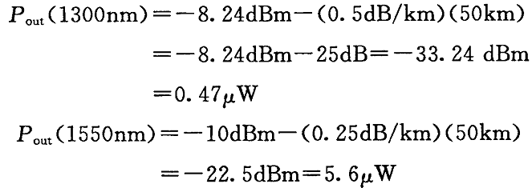
第二章 光纤作业(4)
3、有一个1300／1550 nm的WDM系统，在1300 nm和1550 nm波长上的入纤信号光功率分别为150 μw和100 μw，若这两个波长上的光纤损耗分别为0.5 dB/km和0.25 dB/km，试计算当光纤长度为50 km时它们的输出光功率？
解: 首先将光功率转化为dBm的单位：
输出端的光功率为:
Notes:
提醒同学注意单位的换算，尤其时将uw换成dBm单位时，不少学生出错，题目是uw，好多学生换算出来为mW

Slide 28

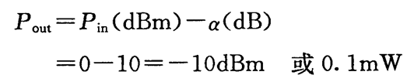
第二章 光纤作业(4)
4、设一长度L = 1 km的光纤，其损耗常数α＝2.3×10^{—5} /cm，光纤输入端的功率为l mw，计算光纤输出端的功率？
解: 首先将光功率转化为dBm的单位
则光纤输出端功率为：
α (dB/km) × L (km)
α
Notes:
不少的同学还是喜欢利用指数关系进行求解

Slide 29
第二章 光纤作业(5)
1、按照成缆结构方式不同可分为哪几种光缆？
答：层绞式、骨架式、带状式、束管式
2、光纤光缆制造的主要流程是什么？
答：预制棒(MCVD)---拉丝(拉丝塔)---涂敷---成缆
Notes:
1、光纤通信与电通信有什么不同？在光纤通信中起主导作用的部件是什么？

Slide 30
太
吉
兆
千
米
毫
微
纳
皮
T:10¹²
G:10⁹
M:10⁶
K:10³
10⁰
m:10⁻³
μ:10⁻⁶
n:10⁻⁹
p:10⁻¹²
光频率大小：
比特率大小：
光波长大小：
载流子寿命：
THz= 10¹² Hz
Tb/s = 10¹² b/s
mm= 10⁻³ m
ms = 10⁻³ s
GHz= 10⁹ Hz
Gb/s = 10⁹ b/s
μm= 10⁻⁶ m
μs = 10⁻⁶ s
MHz= 10⁶ Hz
Mb/s = 10⁶ b/s
nm= 10⁻⁹ m
ns = 10⁻⁹ s
KHz= 10³Hz
Kb/s = 10³ b/s
pm= 10⁻¹² m
ps = 10⁻¹² s

